Slide 1



培训手册——院主管部门管理员篇

Slide 2


目录 CONTENTS
1、形成计划
2、修改送审（院主管部门意见）

Slide 3
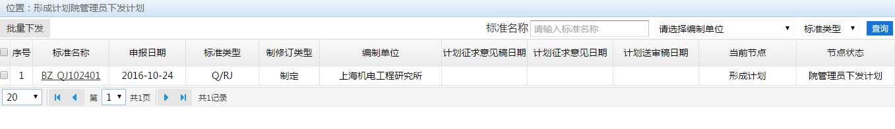
形成计划——院管理员下发计划
菜单栏点击“标准制修订→形成计划→院管理员下发计划” ，进入页面如下：

Slide 4
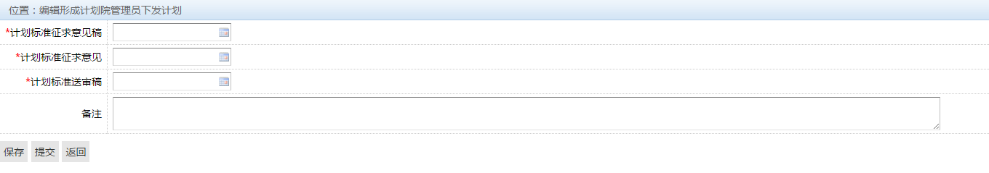
形成计划——院管理员下发计划
1、编辑下发计划：列表点击“标准名称”链接

Slide 5
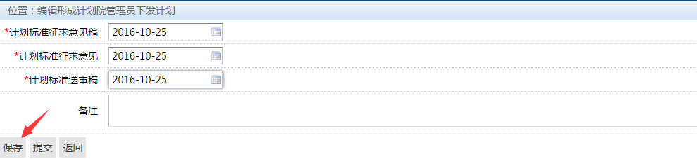
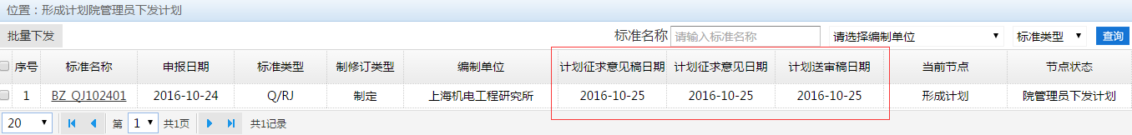
形成计划——院管理员下发计划
1）保存：保存页面信息；保存后返回列表会显出时间信息

Slide 6
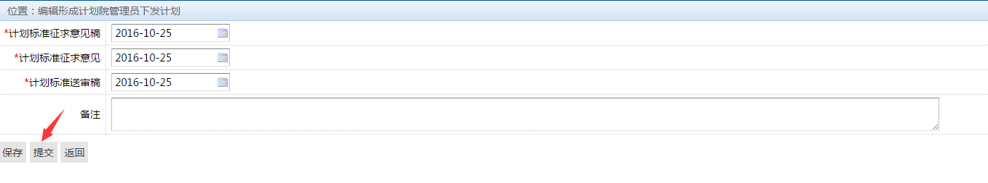
形成计划——院管理员下发计划
2）提交：将标准提交至【标准起草——征求意见稿】节点

Slide 7
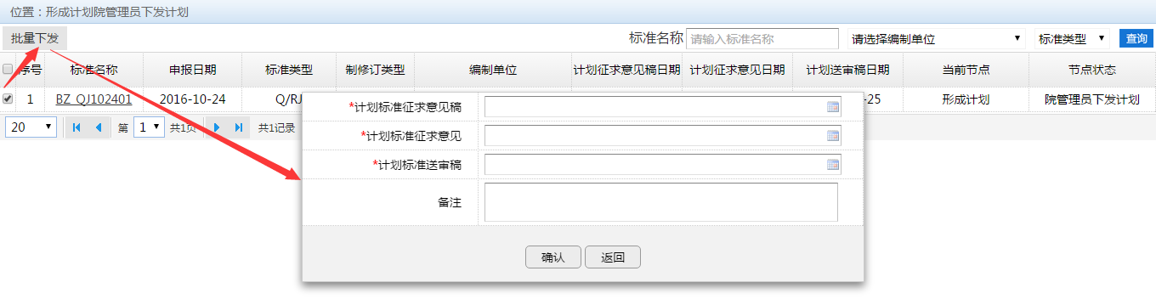
形成计划——院管理员下发计划
2、批量下发：勾选标准，列表点击“批量下发”按钮

Slide 8
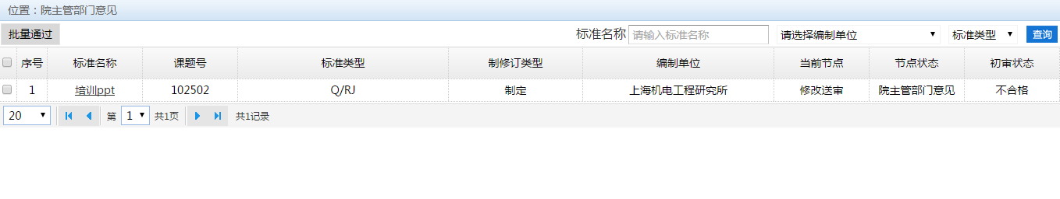
修改送审——院主管部门意见
菜单栏点击“标准制修订→修改送审→院主管部门意见” ，进入页面如下

Slide 9
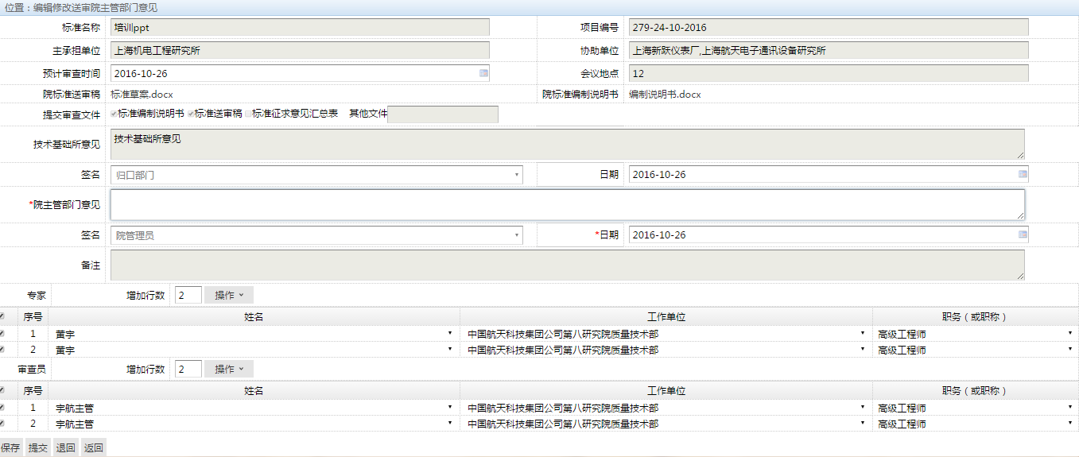
修改送审——院主管部门意见
1、编辑意见：列表点击“标准名称”链接

Slide 10
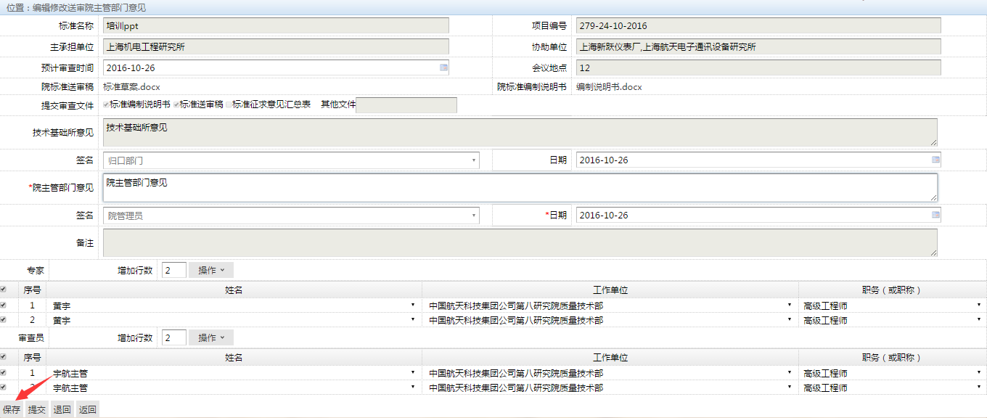
修改送审——院主管部门意见
1）保存：保存页面信息，需要填写全部的必填项

Slide 11
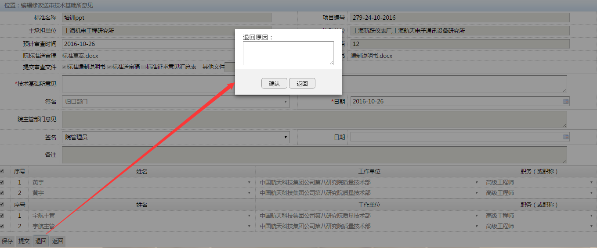
修改送审——院主管部门意见
2）退回：将标准退回至【征求意见——送审稿】节点

Slide 12
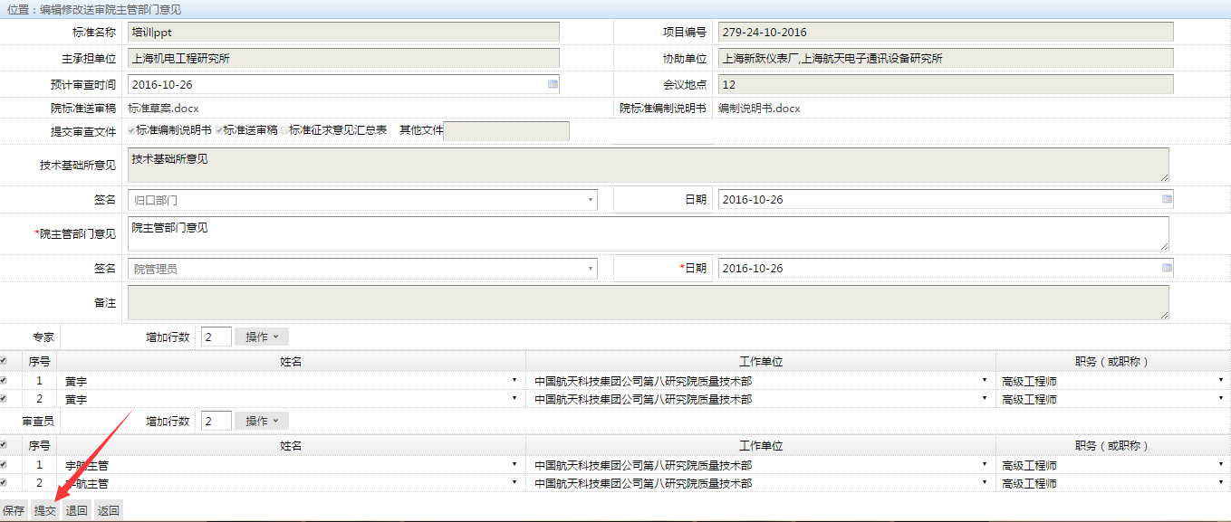
修改送审——院主管部门意见
3）提交：将标准提交至【修改送审——专家评分】节点

Slide 13
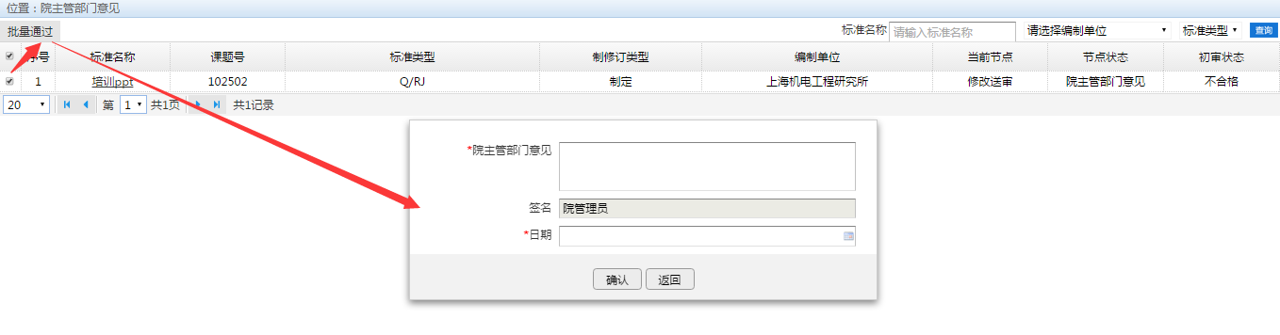
修改送审——院主管部门意见
2、批量通过：勾选标准，列表上方点击“批量通过”按钮

Slide 14
END

